Slide 1
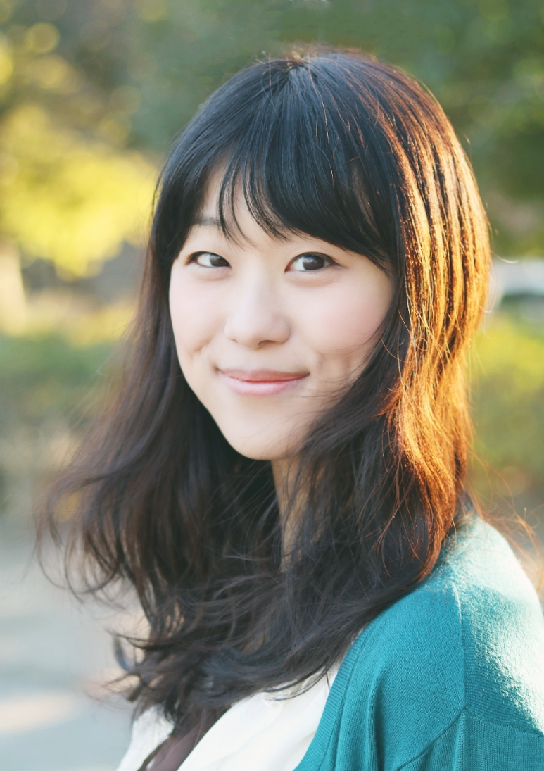
SAKI
サキ
ナレーター・声優・シンガー
２年間事務所の預かりで活動し、現在はタレント事務所にて所属しており、声優や顔出しの仕事も行なっております。
ナレーター・声優としての経歴：
企業コンペ用ボイス付きナレーション
ホームセンターIKEA 店内ナレーション
ラジオCM
フリーゲーム（少女、騎士、高貴、ウンディーネ役）
東京ヴァンパイアホテル アテレコ多数
FMうらやすDIAMONDSATURDAY 前期アシスタントパーソナリティー

